Slide 1

Комплексный анализ безопасности пиратского программного обеспечения
Работу выполнил – Харченко Максим Александрович 9ИБ-125
Руководитель проекта – Масленников Владислав Андреевич

Slide 2

Почему это актуально?
Уход вендоров
Рост киберпреступности
Adobe, Autodesk и другие покинули российский рынок — пользователи ищут альтернативы, часто нелегальные
По данным Positive Technologies, число атак через пиратское ПО выросло на 40% за последний год
Монетизация взломов
Кряки и кейгены распространяются вместе с вирусами — это бизнес, а не «помощь» пользователям

Slide 3
Цель и задачи проекта
Цель
Задачи
Провести комплексный анализ безопасности пиратского программного обеспечения и механизмы его защиты, оценить сопутствующие угрозы.
Изучить основы взлома ПО и механизмы обхода защиты DRM и Denuvo Anti-Tamper
Классифицировать основные типы угроз
Разобрать методы обхода защиты
Провести практическое исследование вредоносного файла

Slide 4
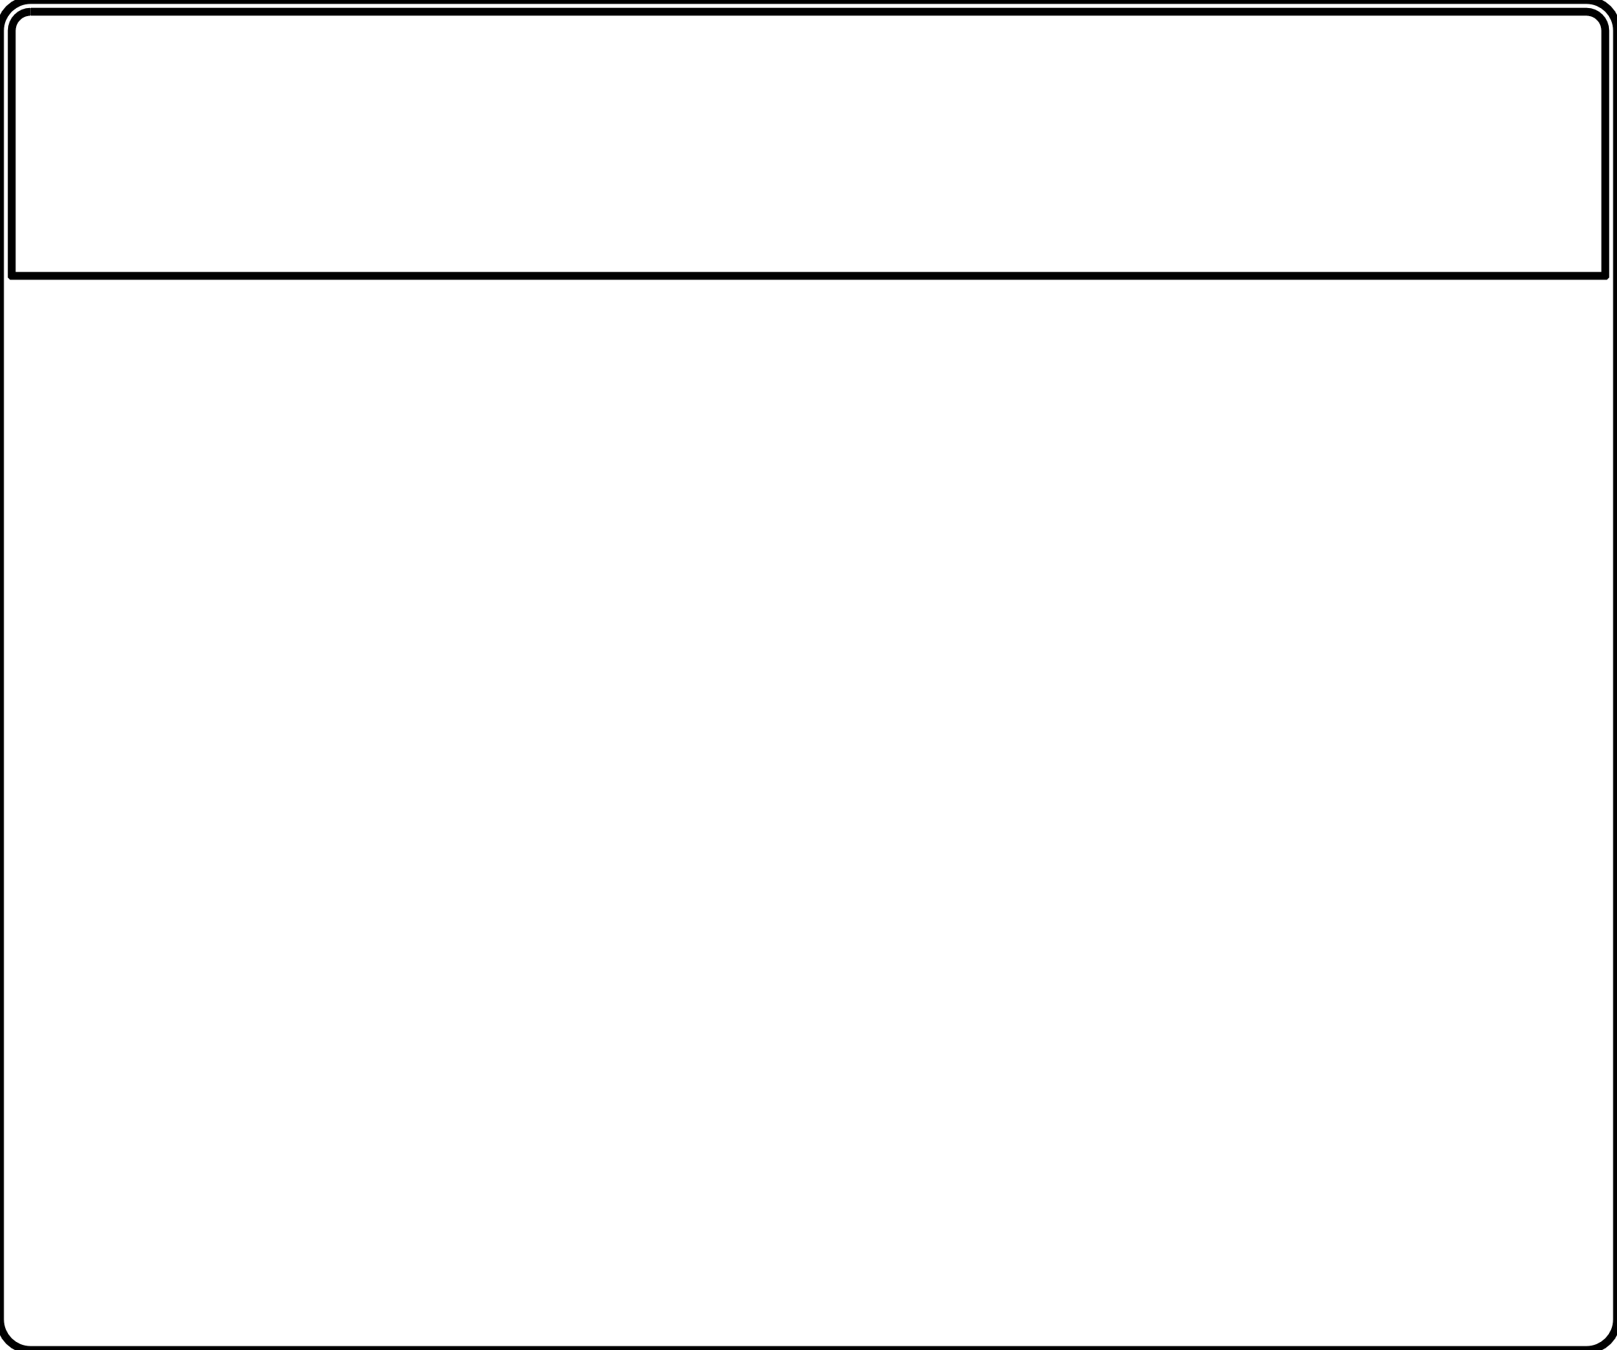
Технологии защиты ПО
1
2
3
Denuvo Anti-Tamper
HWID-привязка
Система триггеров
Самая известная система защиты. Шифрует исполняемый код, проверяет целостность файлов в реальном времени.
Лицензия привязывается к аппаратному обеспечению компьютера (CPU, GPU, материнская плата). Перенос на другой ПК блокирует ПО.
Динамические проверки: программа в случайные моменты времени проверяет, не взломана ли она. Обнаружение — блокировка.

Slide 5




Классификация угроз
Стилеры
Майнеры
Крадут пароли, cookies, данные банковских карт из браузеров и мессенджеров.
Используют GPU/CPU жертвы для добычи криптовалюты — снижает производительность системы.
RAT
Ransomware
Remote Access Trojan — полный контроль над ПК: камера, микрофон, файлы.
Шифруют файлы и требуют выкуп. Восстановление без ключа почти невозможно.

Slide 6


Как обходят защиту
Патчинг
Изменение байтов в исполняемом файле — удаляют алгоритмы проверки лицензии и активации.
Эмуляция библиотек
Подмена DLL-файлов: программа «думает», что обращается к лицензионному серверу.
Кейгены
Генераторы ключей, которые подбирают или имитируют валидные серийные номера.

Slide 7
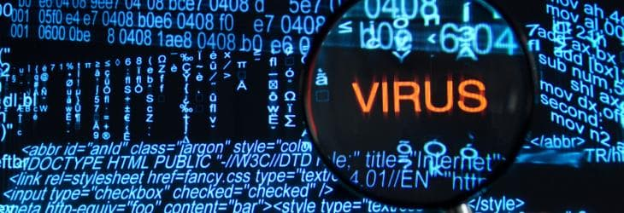

Методы маскировки вредоносов
Байндеры
Склейка легальной программы с вирусом в один файл — антивирус не всегда замечает.
Дропперы
Маленький файл-загрузчик, который после запуска скачивает основной вредонос из интернета.
Социальная инженерия
«Отключите антивирус перед установкой» — классическая просьба в инструкциях к крякам.

Slide 8
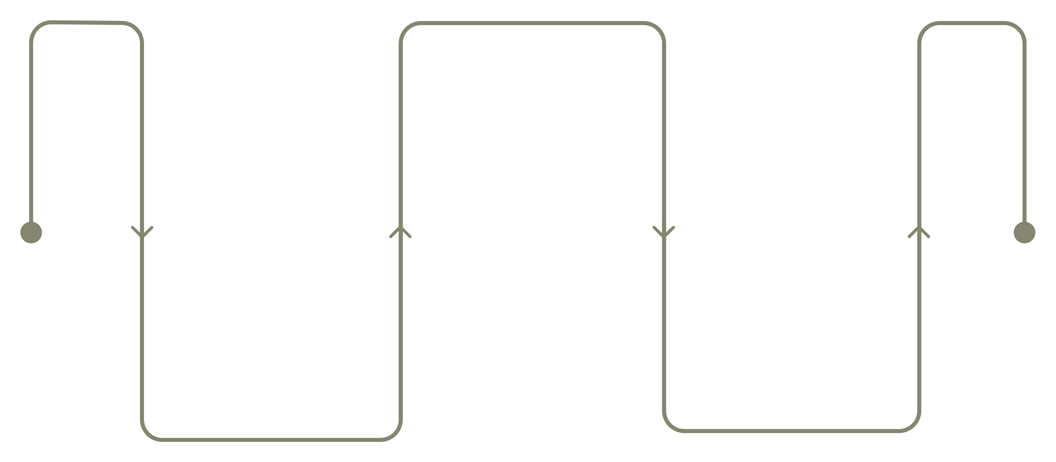
Практическая часть: разбор кейса
После запуска пиратской версии программы папка «Мои документы» оказалась заблокирована. Файлы недоступны, на рабочем столе появилась записка с требованием выкупа.
Блокировка
Папка «Мои документы» зашифрована
Запуск ПО
Проверка
Запуск пиратской программы
VirusTotal: детект Trojan.Ransom
Анализ исполняемого файла на VirusTotal показал 47 детектов из 68 антивирусов. Основной вердикт: Trojan.Ransom.Win32

Slide 9

Решение инцидента: восстановление прав NTFS
Что произошло
Команды восстановления (CMD от имени администратора)
Вредоносная программа изменила права доступа NTFS на папку — пользователь потерял контроль над своими файлами, хотя данные не были зашифрованы
takeown /f "C:\Users\Name\Documents" /r /d y
icacls "C:\Users\Name\Documents" /grant Users:F /t
Вредоносная программа имитировала шифрование — файлы не повреждены, достаточно восстановить права.
takeown — возвращает владельца папки
icacls — выдаёт полные права пользователю

Slide 10

Выводы и рекомендации
Была достигнута поставленная цель, проведен анализ безопасности пиратского программного обеспечения, риски, с которыми может столкнуться пользователь, а также принципы работы современных технологий защиты.
Высокий риск: Пиратское ПО — основной источник внедрения вредоносного кода (майнеры, шифровальщики).
Отсутствие защиты: Без официальных обновлений система остается уязвимой для новых киберугроз.
Скрытые затраты: Расходы на восстановление данных и техники превышают стоимость лицензии.
Альтернатива: Безопасная замена пиратского софта — переход на Open Source решения.

